Slide 1

ΟΞΕΙΑ ΚΟΙΛΙΑ
Ε. Ι. Γιαμαρέλλος-Μπουρμπούλης
Καθηγητής Παθολογίας
Δ΄Παθολογική Κλινική
Ιατρική Σχολή Πανεπιστημίου Αθηνών
Διευθυντής Προγράμματος Μεταπτυχιακών Σπουδών «Λοιμωξιολογία»
Gastprofessor, Center for Sepsis Control and Care,
Jena University Hospital, Deutschland
President: European Shock Society

Slide 2
ΟΡΙΣΜΟΣ
Κάθε οξεία επώδυνη κατάσταση της κοιλίας που δύναται να εξελιχθεί ταχύτατα ώστε να θέσει σε κίνδυνο τη ζωή του ασθενούς και η οποία χρήζει συνεχούς χειρουργικής παρακολούθησης ή/και αντιμετώπισης

Slide 3
ΑΞΙΟΛΟΓΗΣΗ ΤΟΥ ΑΣΘΕΝΟΥΣ
ΙΣΤΟΡΙΚΟ
ΑΝΤΙΚΕΙΜΕΝΙΚΗ ΕΞΕΤΑΣΗ
Εργαστηριακές εξετάσεις
Απεικονιστικές εξετάσεις

Slide 4
ΑΝΤΙΚΕΙΜΕΝΙΚΗ ΕΞΕΤΑΣΗ
Επισκόπηση
Ακρόαση
Επίκρουση
Ψηλάφηση
ΔΑΚΤΥΛΙΚΗ ΕΞΕΤΑΣΗ
ΠΡΟΣΟΧΗ: η αντικειμενική εξέταση δεν περιλαμβάνει μόνο την κοιλία

Slide 5
ΚΥΡΙΟΤΕΡΑ ΑΙΤΙΑ ΟΞΕΙΑΣ ΚΟΙΛΙΑΣ
Ενδοκοιλιακά
Οξεία περιτονίτιδα
Διάτρηση πεπτικού έλκους
Οξεία σκωληκοειδίτιδα
Οξεία εκκολπωματίτιδα
Οξεία παγκρεατίτιδα
Αποφρακτικός/παραλυτικός ειλεός
Οξέα αγγειακά συμβάματα (διαχωρισμός/ρήξη ανευρύσματος κοιλιακής αορτής, εμβολή/θρόμβωση μεσεντερίου)
Εξωκοιλιακά
Πνευμονία βάσης
Πλευρίτιδα
Κωλικός ουρητήρα
Γυναικολογικά συμβάματα
Διαβητική κετοξέωση
Δρεπανοκυτταρική κρίση
Πορφυρίες

Slide 6
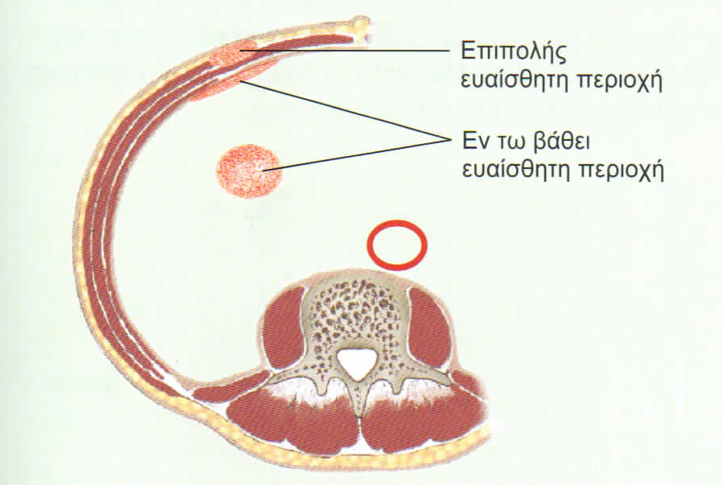
ΤΟΙΧΩΜΑΤΙΚΟ # ΣΠΛΑΓΝΙΚΟ ΑΛΓΟΣ

Slide 7
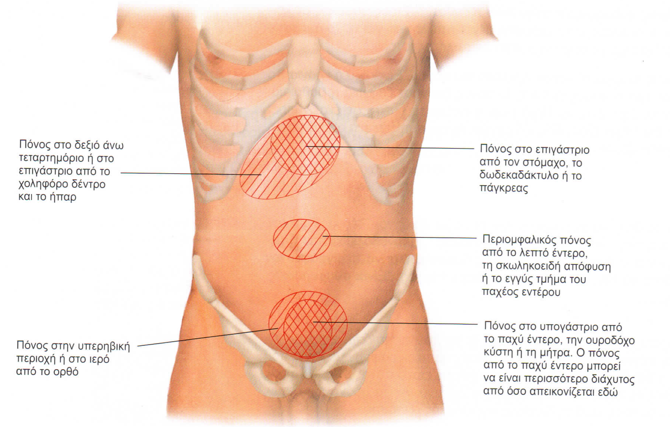

Slide 8
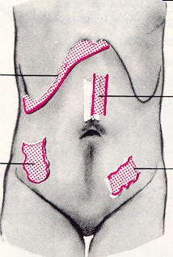

Slide 9
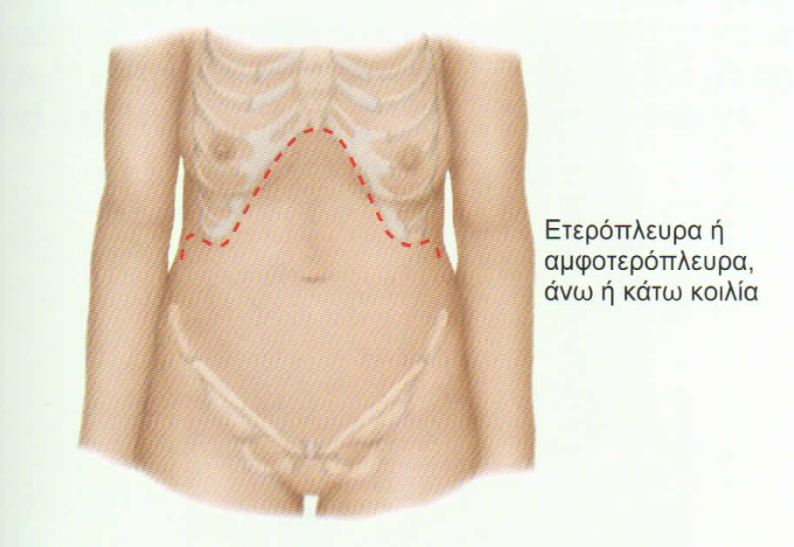
ΚΑΤΑΣΤΑΣΕΙΣ ΠΟΥ ΜΙΜΟΥΝΤΑΙ ΟΞΕΙΑ ΚΟΙΛΙΑ
Γαστρίτιδα
Ευερέθιστο έντερο
Πλευρίτιδα
Έμφραγμα του μυοκαρδίου

Slide 10
ΠΡΟΕΧΟΥΣΑ ΚΟΙΛΙΑ
Αέρας
Λίπος
Ασκίτης
Όγκος
Εγκυμοσύνη

Slide 11
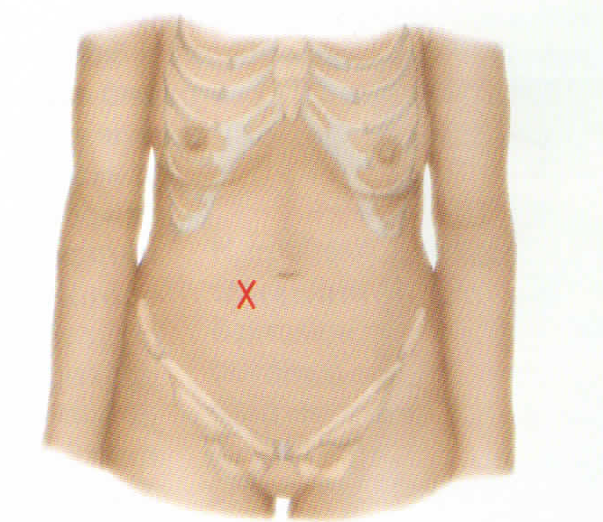
ΠΡΟΣΟΧΗ: ΕΝΤΕΡΙΚΟΙ ΗΧΟΙ
Αυξημένοι: έντονη περισταλτικότητα (διάρροια, ειλεός)
Μεταλλικής χροιάς: αποφρακτικός ειλεός
Απόντες: παραλυτικός ειλεός, περιτονίτιδα

Slide 12
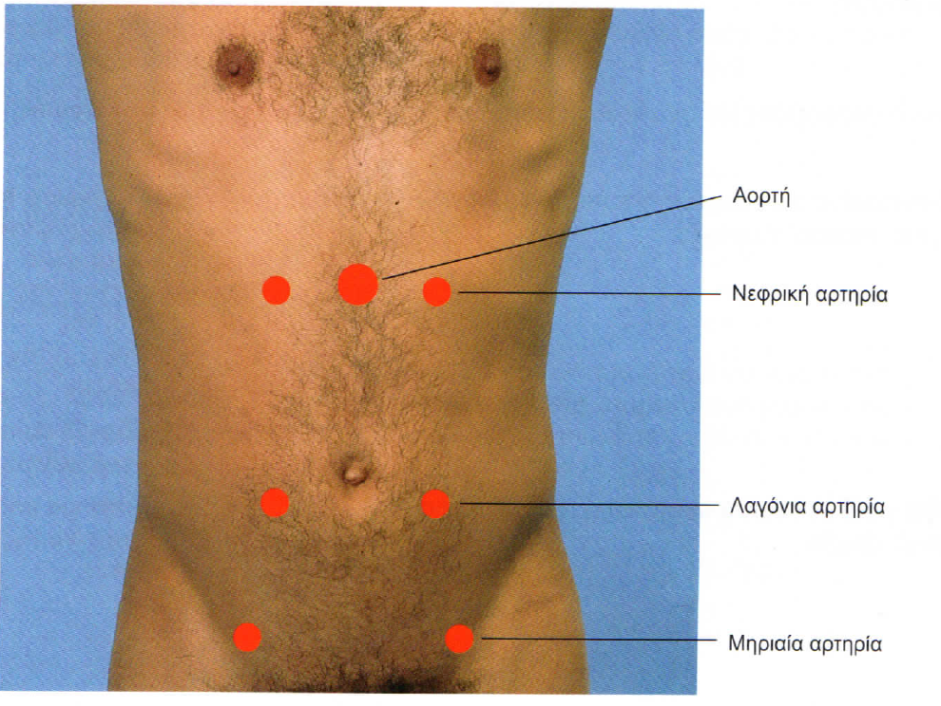
ΣΗΜΕΙΑ ΕΞΕΤΑΣΗΣ ΑΓΓΕΙΩΝ

Slide 13
ΟΞΕΙΑ ΠΕΡΙΤΟΝΙΤΙΔΑ
Επισκόπηση: ακίνητος με Ιπποκράτειο προσωπείο, σημεία αφυδάτωσης, σκαφοειδής κοιλιά
Ακρόαση: απουσία εντερικών ήχων
Επίκρουση: μετακινούμενη αμβλύτητα
Ψηλάφηση: σανιδώδης κοιλιά, αναπηδώσα ευαισθησία (σ.Blumberg)
Επώδυνος δουγλάσειος

Slide 14
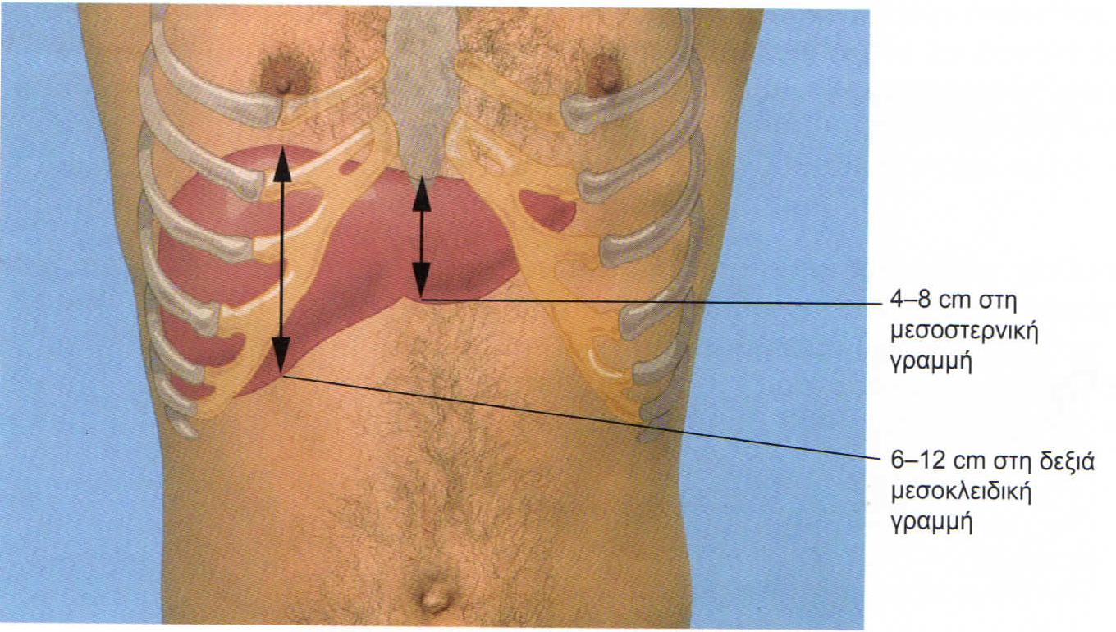
ΔΙΑΤΡΗΣΗ ΠΕΠΤΙΚΟΥ ΕΛΚΟΥΣ
Σημεία περιτονίτιδας
Εξάλειψη της ηπατικής αμβλύτητας

Slide 15
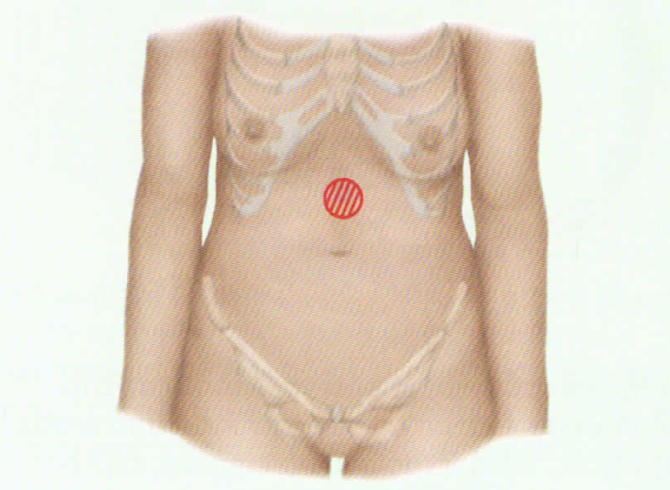
ΟΞΕΙΑ ΠΑΓΚΡΕΑΤΙΤΙΔΑ
Εμπύρετο, ταχυκαρδία, ταχύπνοια, υπίκτερος ή ίκτερος
Ελλάτωση ή απουσία εντερικών ήχων
Ευαισθησία επιγαστρίου # βαρύτητας
Ψηλαφητή μάζα επιγαστρίου
Σημεία Gray-Turner και Cullen
Αναπνευστικό

Slide 16
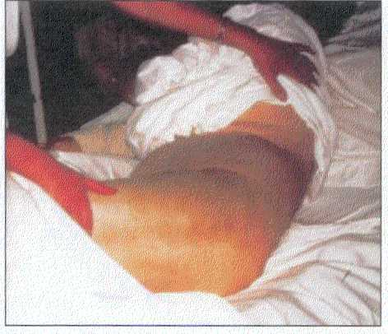

Slide 17
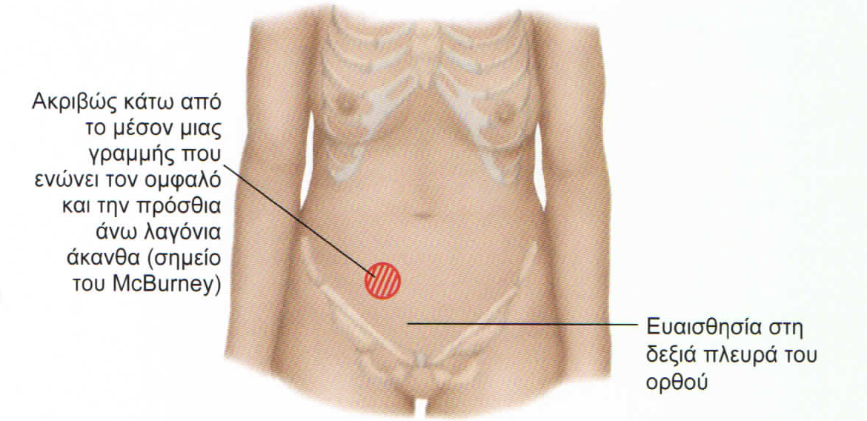
ΟΞΕΙΑ ΣΚΩΛΗΚΟΕΙΔΙΤΙΔΑ
Εμπύρετο
Σημεία περιτονίτιδας

Slide 18
ΕΠΩΔΥΝΑ ΣΗΜΕΙΑ ΟΞΕΙΑΣ ΣΚΩΛΗΚΟΕΙΔΙΤΙΔΑ
Σημείο McBurney: ευαισθησία κατά το όριο έξω και μέσου τριτημορίου της γραμμής που ενώνει τον ομφαλό με τη ΔΕ πρόσθια άνω λαγόνια άκανθα
Σημείο του Lanz: ευαισθησία κατά το όριο έξω και μέσου τριτημορίου της γραμμής που ενώνει τις δύο πρόσθιες άνω λαγόνιες άκανθες
Σημείο Rovsing: ψηλάφηση του ΑΡ λαγόνιου βόθρου εκλύει άλγος στον ΔΕ
Σημεία του ψοϊτη και του προσαγωγού: οπισθοτυφλική εντόπιση

Slide 19
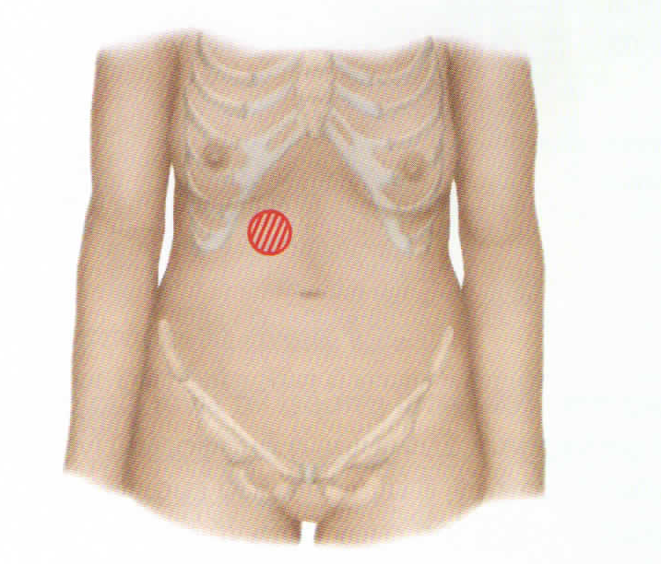
ΟΞΕΙΑ ΧΟΛΟΚΥΣΤΙΤΙΔΑ
Εμπύρετο, υπίκτερος, ίκτερος
Σημεία εντοπισμένης περιτονίτιδας
Σημείο Murphy: ψηλάφηση στο όριο του έξω χείλους του ΔΕ ορθού κοιλιακού μυός και του ΔΕ πλευρικού τόξου με τον ασθενή σε βαθιά εισπνοή προκαλεί βίαιη διακοπή της αναπνοής
Μείωση κυψελιδικού ψιθυρίσματος του ΔΕ κάτω πνευμονικού πεδίου

Slide 20
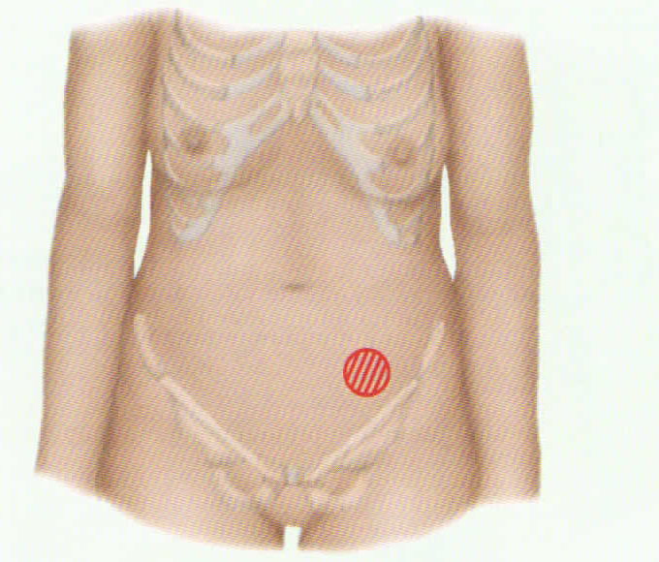
ΟΞΕΙΑ ΕΚΚΟΛΠΩΜΑΤΙΤΙΔΑ
Εμπύρετο
Ελάττωση ή απουσία εντερικών ήχων
Ευαισθησία ΑΡ λαγονίου βόθρου

Slide 21
ΑΠΟΦΡΑΚΤΙΚΟΣ ΕΙΛΕΟΣ
Εμπύρετο, σημεία αφυδάτωσης
Σκαφοειδής κοιλιά με διαγραφή των εντερικών ελίκων
Αύξηση των εντερικών ήχων: προοδευτικά μετταλικής χροιάς
Επικρουστικά: έντονη τυμπανικότητα πάνω από το σημείο της απόφραξης, ίσως ελέυθερο υγρό
Αναπηδώσα ευαισθησία

Slide 22
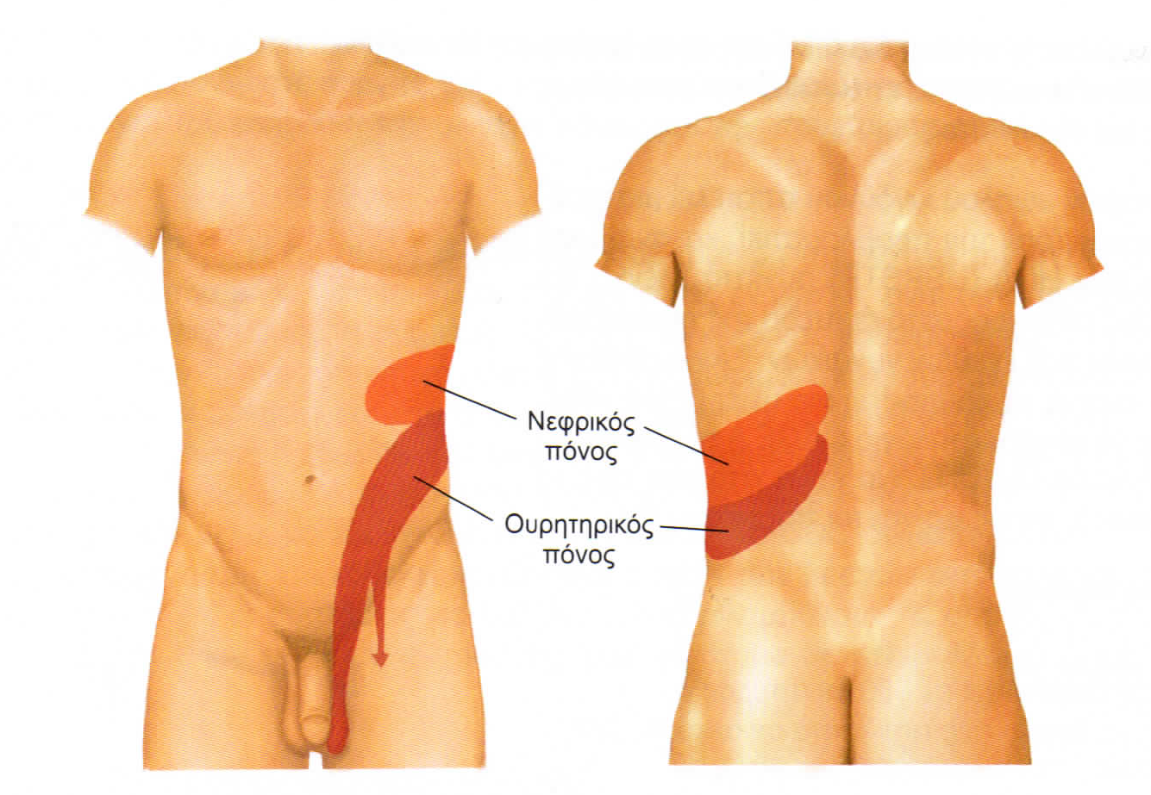
ΚΩΛΙΚΟΣ ΟΥΡΗΤΗΡΑ
Τυπικό ιστορικό
Ο ασθενής είναι κάθιδρος και στριφογυρίζει στο κρεββάτι
Ευαισθησία κατά τη βίαια πλήξη στις νεφρικές χώρες

Slide 23
ΑΓΓΕΙΑΚΑ ΣΥΜΒΑΜΑΤΑ
Εμβολή μεσεντερίου αρτηρίας
Θρόμβωση μεσεντερίου φλέβας
ΚΥΡΙΩΣ υποψία από το ιστορικό
Ρήξη ανευρύσματος κοιλιακής αορτής

Slide 24
ΡΗΞΗ ΑΝΕΥΡΥΣΜΑΤΟΣ ΚΟΙΛΙΑΚΗΣ ΑΟΡΤΗΣ
Σημεία καταπληξίας (ωχρότητα, αφυδάτωση, ταχυκαρδία, πτώση αρτηριακής πίεσης, έντονη εφίδρωση)
Φύσημα κοιλιακής αορτής
Απουσία σφύξεων στις μηριαίες και στις περιφερικές αρτηρίες των κάτω άκρων

Slide 25
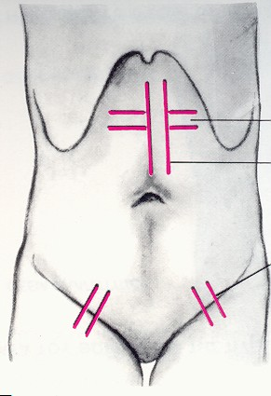

Slide 26
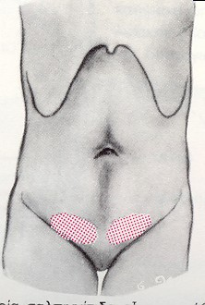
ΓΥΝΑΙΚΟΛΟΓΙΚΑ ΣΥΜΒΑΜΑΤΑ ΜΙΜΟΥΜΕΝΑ ΟΞΕΙΑ ΚΟΛΙΑ
(Tarraza & Moore. Surg Clin Nor Amer 1997, 77: 1371)
Φλεγμονώδης νόσος της πυέλου
Ρήξη ωοθυλακίου
Ρήξη ωχρού σωματίου
Συστροφή κύστεος της ωοθήκης
Ρήξη εξωμητρίου κύησης

Slide 27
ΔΙΑΓΝΩΣΤΙΚΟΣ ΑΛΓΟΡΙΘΜΟΣ ΟΞΕΙΑΣ ΚΟΙΛΙΑΣ (1)*
Διαφορική διαγνωστική βάσει ιστορικού και αντικειμενικής εξέτασης
ΑΙΜΟΔΥΝΑΜΙΚΗ ΣΤΑΘΕΡΟΤΗΤΑ
(συστολική αρτηριακή πίεση ≥100mmHg ή Μέση αρτηριακή πίεση ≥65mmHg)
ΝΑΙ
ΟΧΙ
Σύσπαση/αντίσταση
Κοιλιακών τοιχωμάτων
ΔΙΑΤΡΗΣΗ/ΕΙΛΕΟΣ
ΑΓΓΕΙΑΚΟ ΣΥΜΒΑΜΑ
*Τροποποίηση από Martin & Rossi. Surg Clin Nor Amer 1997, 77: 1227

Slide 28
ΔΙΑΓΝΩΣΤΙΚΟΣ ΑΛΓΟΡΙΘΜΟΣ ΟΞΕΙΑΣ ΚΟΙΛΙΑΣ (2)*
Διαφορική διαγνωστική βάσει εντόπισης κοιλιακού άλγους
ΣΑΦΗΣ
ΑΣΑΦΗΣ
Διαγνωστική βάσει
ΕΝΤΟΠΙΣΗΣ
Αποκλείστε
ΑΓΓΕΙΑΚΟ ΣΥΜΒΑΜΑ
Αρχόμενος ειλεός
Αρχόμενη σκωληκοειδίτιδα
Παγκρεατίτιδα
*Τροποποίηση από Martin & Rossi. Surg Clin Nor Amer 1997, 77: 1227

